Slide 1
স্বাগতম

Slide 2
শিক্ষক পরিচিতি
শাহীনূর মিয়া
সহকারি শিক্ষক
একতা উচ্চ বিদ্যালয়
বানিয়াচং, হবিগঞ্জ।
মোবাঃ ০১৭২২৪৬৩৪৬০।

Slide 3
শ্রেণিঃ নবম
বিষয়ঃ ভূগো্ল ও পরিবেশ
অধ্যায়ঃ তৃতীয়
সময়ঃ ৫০ মিনিট |

Slide 4
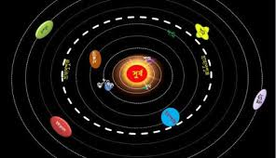

Slide 5
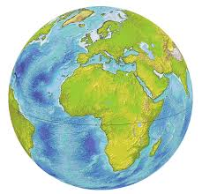

Slide 6
সৌরজগৎ ও আমাদের পৃথিবী

Slide 7
শিখনফল
১। সৌরজগৎ কী ব্যাখ্যা করতে পারবে ।
২। পৃথিবীর ওঅন্যান্য গ্রহের অবস্থান বর্ণনা করতে পারবে ।
৩। পৃথিবীর আকার ও আকৃতি বিশ্লেষণ করতে পারবে।
৪।অক্ষরেখা ও দ্রাঘিমারেখা কী বলতে
পারবে ।

Slide 8
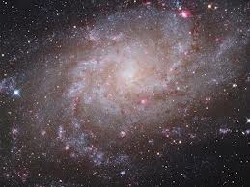
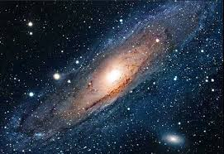
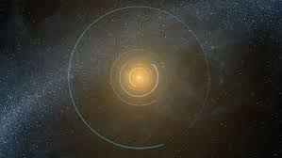
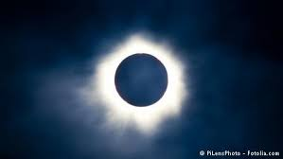
সৌরজগতের ছবি

Slide 9
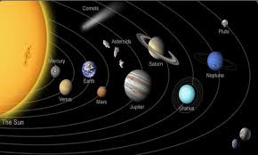
বিভিন্ন গ্রহের ছবি

Slide 10
সূর্যকে কেন্দ্র করে গ্রহ, উপগ্রহ, গ্রহানুপুঞ্জ,ধুমকেতু ও অগনিত উল্কা নিয়ে সৌরজগৎ গঠিত ।

Slide 11
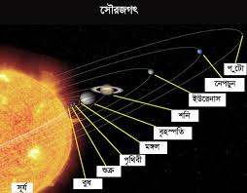
বিভিন্ন গ্রহের অবস্থান

Slide 12
সূর্যের সব থেকে কাছে বুধ গ্রহ তারপর শুক্র,পৃথিব,মঙ্গ,বৃহস্পত,
শনি,ইউরেনা,নেপচু্‌ন,প্লুটো ।

Slide 13
একক কজ
সৌরজগৎ কাকে বলে?

Slide 14
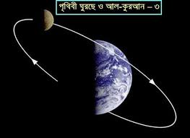
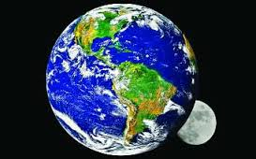
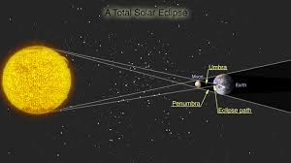
পৃথিবীর আকার

Slide 15
পৃথিবী গোলাকার যার কারেণ পৃথিবীর সর্বত্র এক সঙ্গে দিন অথবা রাত হয়না ।

Slide 16
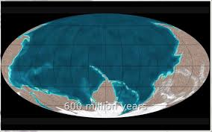
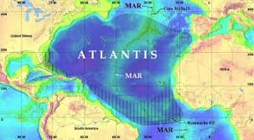
অক্ষরেখা ও দ্রঘিমিরেখা

Slide 17
পৃথিবী পৃষ্ঠের উপর দিয়ে উত্তর মেরু থেকে দক্ষিন মেরু পর্যন্ত যে রেখা কল্পনা করা হয়েছে তাকে অক্ষরেখা বলে ।
অক্ষরেখাকে ডিগ্রি, মিনিট ও সেকেন্ডে ভাগ করে উত্তর মেরু থেকে দক্ষিন পর্যন্ত যে রেখা কল্পনা করা হয়েছে তাকে দ্রাঘিমা রেখা বলে ।

Slide 18
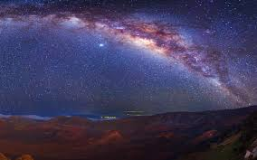
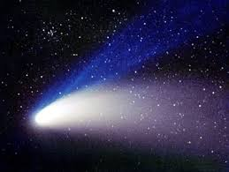
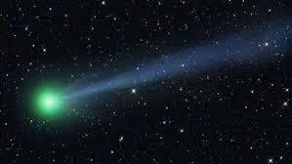
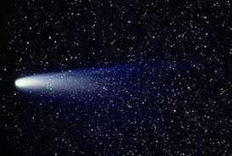
মহাকাশের ছবি

Slide 19
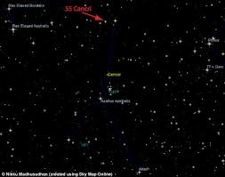
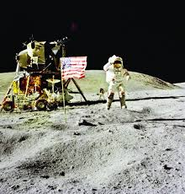
উপগ্রহ
নক্ষত্র মন্ডলি
চাদের পিঠে মানুষ
সূর্য

Slide 20
দলিয় কাজ
অক্ষরেখা ও দ্রাঘিমারেখা অংকন করে দেখাও।

Slide 21
মূল্যায়ন
পৃথিবীর উপগ্রহ কয়টি? নাম বল ।
পৃথিবীর সব থেকে কাছের এবং দুরের গ্রহের নাম কী

Slide 22
বাড়ীর কাজ
পৃথিবী গোলাকার তোমার উত্তরের স্বপক্ষে যুক্তি দেখাও।

Slide 23
ধন্যবাদ

